Slide 1
ЗВІТ про роботу закладу
КНП «Вінницька обласна клінічна лікарня ім. М. І. Пирогова Вінницької обласної Ради» у 2025 р.
Основні напрямки | 2023 | 2024 | 2025 | %
Всього проліковано | 30 057 | 31 856 | 30 334 | -5 (зміна вимог НСЗУ, зміна Маршруту ДОЗ та Р))
Середня тривалість лікування | 8,2 | 7,7 | 8,0 | +4 (зміна вимог НСЗУ)
Летальність | 1,0 | 1,0 | 1,1 | +10 (складність нозологічних форм)
Оперовано хворих Проведено операцій | 16 411 23 135 | 17 095 23 843 | 16 292 22 679 | -5 -5 (Дотриманя вимог НСЗУ- попередження ризиків «банкрутства)
Консультативний прийом | 177 624 | 182 960 | 144 494 | -21 (зміна вимог НСЗУ)
Проліковано військовослужбовців | 1784 | 2312 | 2252 | -2

Slide 2

Бюджет закладу (НСЗУ, млн.грн.)
+21
+57

Slide 3
Структура витрат, млн.грн.
52%
49%
ВИКОНАННЯ ФІНАНСОВОГО ПЛАНУ
Рік | 2023 | 2024 | 2025
% | 101 | 104 | 107

Slide 4
Впровадженні напрямки
Трансплантація -ТОП-10 в Україні за кількістю проведених трансплантацій
Розвиток ендоскопічного напрямку
Використання технологій ендоскопічного ультразвуку (єдиний в регіоні)
Ендоскопічна резекція слизової (EMR) у пацієнтки з нейроендокринною пухлиною
3. Анестезіологія та інтенсивна терапія
впровадження процедури інтраопераційного нейромоніторингу
створення кабінету болю
впроваджено процедуру ЕКМО
4. Ортопластичний напрямок
- Високоточна реконструктивна хірургія кінцівок, що дозволяє уникнути ампутації
5. Реконструктивна пластична хірургія –
реконструкція паралічу лицевого нерва
6. Сучасна онкохірургія та хірургія печінки
Видалення всієї 12 палої кишки та підшлункової залози зі збереженням селезінки
Видалення пухлини мʼяких тканин тазу, з резекцією правого сечоводу з вшиванням його в сечовий міхур, видаленням матки з додатками

Slide 5
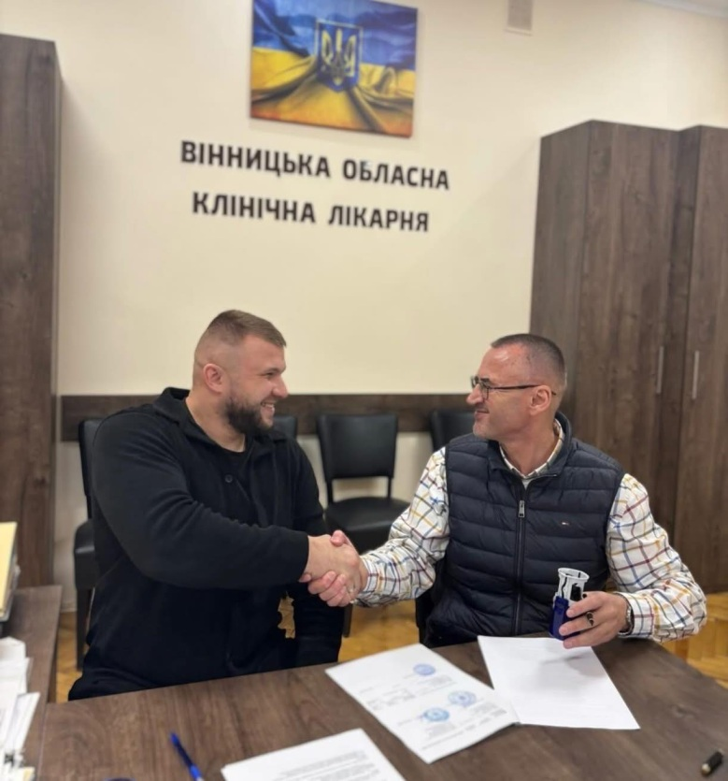
Впровадженні напрямки
7. Інноваційна урологія.
Єдина в регіоні лікарня, яка використовує забарвлення лімфатичних шляхів в 3D 4K лапароскопії з методикою ICG для пошуку сторожових лімфатичних вузлів для радикального видалення онкологічних пухлин.
8. Кардіохіріргія
- Налагоджено виконання повного комплексу кардіохірургічних втручань за всіма напрямами
9. Розвиток міжнародного партнерства.
Стажування лікарів ендоскопістів,
комбустіологів, травматологів в провідних
клініках США, Німеччини та Франції.
10. Розвивиток партнерства, спрямованого
на підтримку військових і ветеранів –
ПРОЄКТ «Простір турботи ветерана».

Slide 6
Кадрове забезпечення та план розвитку закладу на 2026 рік
Категорія працівників | Кількість посад |  | Фізичні особи (без зовнішніх сумісників)
 | штатних | зайнятих | всього
Лікарі в т.ч. інтерни | 447,75 | 405,5 | 363,0
Середній медичний персонал | 730,0 | 647,0 | 591,0
Молодший медичний персонал | 417,25 | 393,25 | 352,0
Провізори | 9,5 | 8,5 | 7,0
Фармацевти | 4,0 | 4,0 | 4,0
Інші | 288,25 | 274,5 | 231,0
В с ь о г о | 1896,75 | 1732,75 | 1548,0
%.Короткостроковий план розвитку закладу виконано на 100%.
План розвитку 2026рік
Кількість «пакетів» медичних послуг, законтрактованих за програмою медичних гарантій – 25
Утримання роботи закладу на досягнутому рівні
Впровадження новітніх методик за провідними напрямками
Створення центру орто-пластичної хірургії
Розвиток міжнародного партнерства
План розвитку 2025рік
Кількість «пакетів» медичних послуг, законтрактованих за програмою медичних гарантій – 24
Утримання роботи закладу на досягнутому рівні
Впровадження новітніх методик за провідними напрямками
Підвищення рівня якості надання медичної допомоги

Slide 7
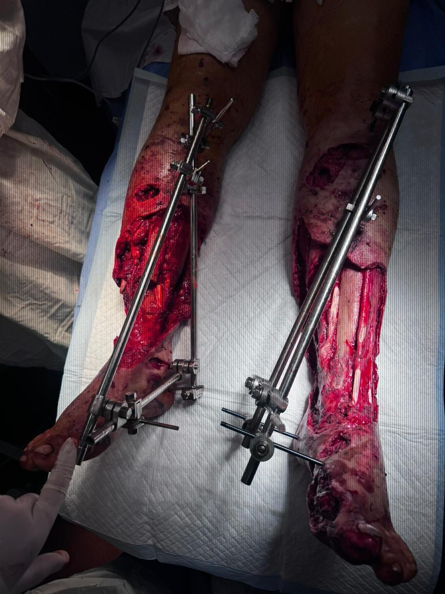
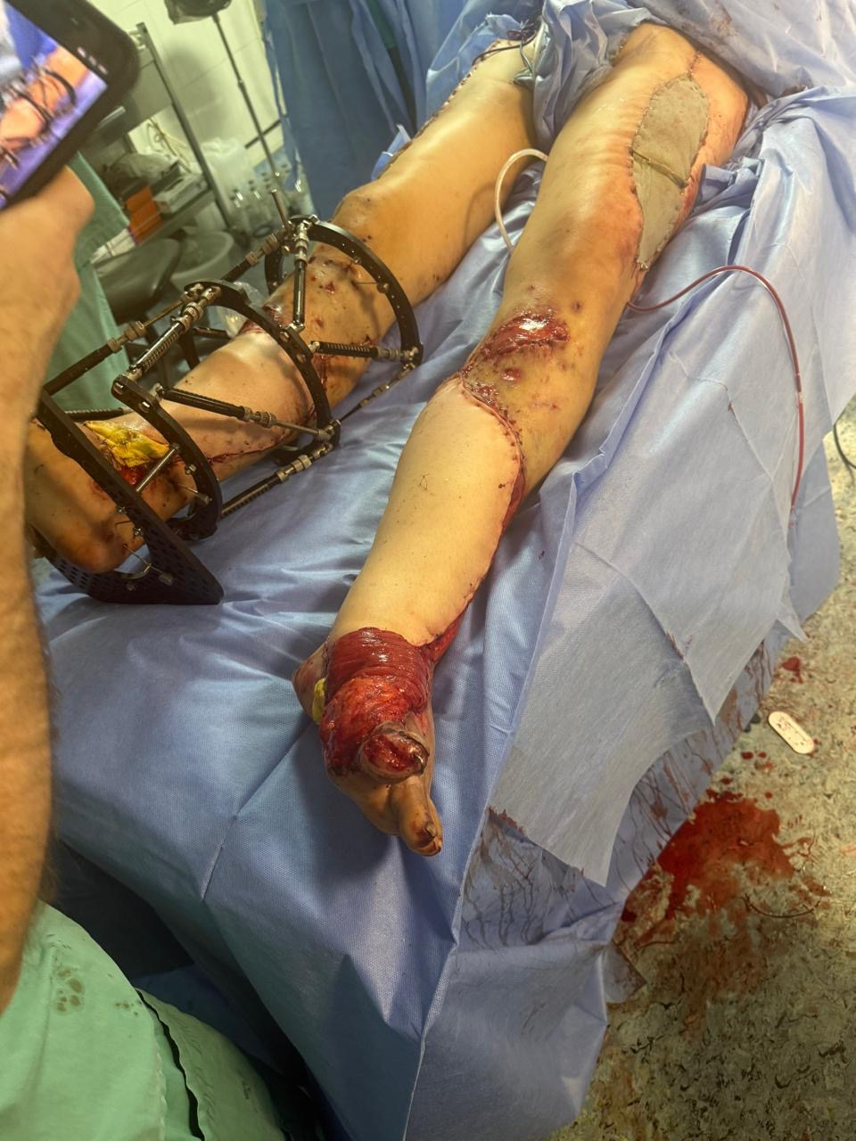
Розвиток напрямків ортопластичної та реконструктивної хірургії

